Slide 1
LIKI DZ stran 102, 103

Slide 2
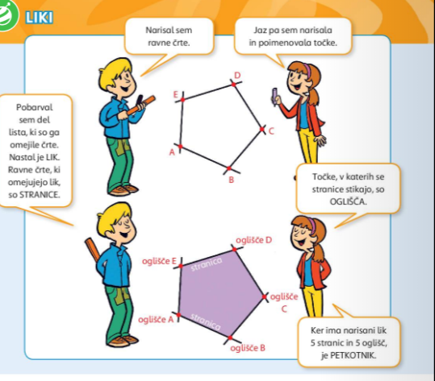
Preberi, o čem se pogovarjata deček in deklica

Slide 3
Ravne črte, ki omejujejo lik so STRANICE.
Točke, v katerih se stranice stikajo, so OGLIŠČA.
Točke označujemo s črkami A,B,C,D…
Črk ž,š,č ne uporabljamo.

Slide 4
PRAVOKOTNIK
ŠTIRI STRANICE
ŠTIRI OGLIŠČA

Slide 5
TRIKOTNIK
TRI STRANICE
TRI OGLIŠČA

Slide 6
KROG
0 STRANIC
0 OGLIŠČ

Slide 7
KVADRAT
4 STRANICE
4 OGLIŠČA

Slide 8
PONOVI
Like zmeraj rišemo z RAVNILOM.
Like lahko rišemo s ŠABLONO.
Krog nima STRANIC in OGLIŠČ.
Ime lika lahko ugotovimo tako, da preštejemo njegove stranice in oglišča.

Slide 9
ZAPIS V ZVEZEK: NAPIŠI NASLOV LIKI
OGLIŠČE
STRANICA

Slide 10
Ravne črte, ki omejujejo lik, so STRANICE.
Točke, v katerih se stranice stikajo, so OGLIŠČA.
Točke označujemo s črkami A,B,C,D…
REŠI NALOGE V DZ str. 102, 103

